Slide 1
Estudio epidemiológico y económico de la brucelosis en bovinos de la parroquia San Pedro de Suma del cantón El Carmen de la Provincia de Manabí – Ecuador
Paredes Galarza, Agadir Julian
Departamento de Ciencias de la Vida y de la Agricultura
Carrera de Ingeniería Agropecuaria
Trabajo de titulación, previo a la obtención del título de Ingeniero Agropecuario
Dr. Ron Román, Jorge Washington Ph.D.
07 de septiembre de 2021

Slide 2
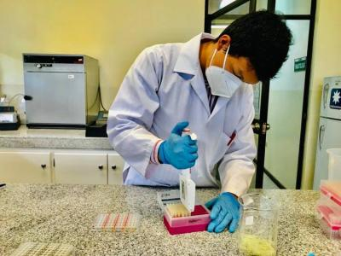
ÍNDICE
Introducción
Justificación
Objetivos
Marco Teórico
Materiales y métodos
Resultados y discusión
Conclusiones
Recomendaciones

Slide 3
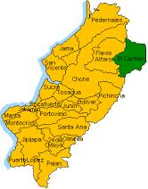
INTRODUCCIÓN
MANABÍ:
Hato de 896.476 bovinos.
Superficie de 766.774 hectáreas de pastos.
ECUADOR: País Agropecuario
Hato: 4,3 millones de bovinos.
Superficie: 1.9 millones hectáreas de pastos.
Provincia
Número de animales
2. Producción de leche
Aporte anual promedio del 7,59 % al
PIB TOTAL
Fuente: BCE, (2019); INEC (2020)

Slide 4
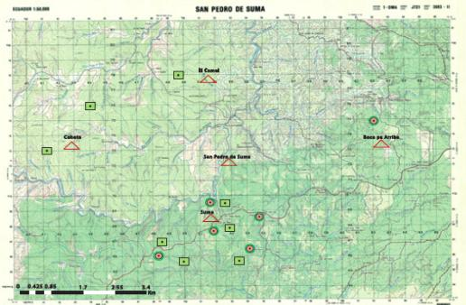
JUSTIFICACIÓN
PROYECTO BRUTRYP
“Desarrollo de una plataforma para la sensibilizacion, diagnóstico y control de la brucelosis bovina y tripanosomiasis bovina en Ecuador”
PLAN NACIONAL DE CONTROL DE BRUCELOSIS
Zoonosis
Requisitos
Desconocimiento
AGROCALIDAD
Tesis de ivestigación
PROTOCOLO DE INMUNIZACIÓN CONTRA BRUCELOSIS
Vacunas
Plan sanitario
Pérdidas económicas
Fuente: Torres & Sandoval, (2009); Parra & Tipanluisa, (2018)

Slide 5
OBJETIVO GENERAL
Determinar la importancia epidemiológica y económica de la brucelosis bovina en fincas ganaderas de la parroquia San Pedro de Suma del cantón El Carmen, provincia de Manabí

Slide 6
OBJETIVOS ESPECÍFICOS
Determinar la prevalencia de brucelosis bovina utilizando las pruebas diagnósticas, Rosa de Bengala Test (RBT) y Sero Aglutinación en tubo (SAT).
Determinar la existencia de posibles factores de riesgo y pérdidas económicas a través de la aplicación de una encuesta epidemiológica en fincas.
Realizar un inventario de biológicos y protocolos utilizados para la inmunización de bovinos contra la brucelosis, mediante la aplicación de la encuesta epidemiológica a los ganaderos.

Slide 7
MARCO TEÓRICO
Brucelosis
ETIOLOGÍA
TRANSMISIÓN
SIGNOS CLÍNICOS
DIAGNÓSTICO
SEROLÓGICO
Bacterias del género Brucella
Brucella abortus afecta principalmente al ganado bovino
Pruebas screenning
RBT
SAT
ELISA
Vía Vertical
Infección uterina
Vía Horizontal
Ingesta de calostro y leche
Abortos
Retención placentaria
Epididimitis
Orquitis
Problemas reproductivos
Problemas productivos
Pérdidas económicas
Fuente: Corbel & Morgan (1982); Bowden (1996)

Slide 8
MATERIALES Y MÉTODOS
OBTENCIÓN Y PROCESAMIENTO DE MUESTRAS
Sangre bovina
Centrifugación
Procesamiento
Conservación
Extracción de suero sanguíneo

Slide 9
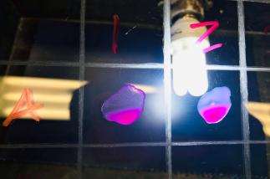
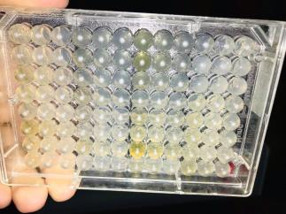
MATERIALES Y MÉTODOS
ANÁLISIS DE SEROPREVALENCIA DE BRUCELOSIS
ROSA DE BENGALA (RB)
3,5 pH
IgG
Aglutinación
Pruebas en serie y paralelo
SERO AGLUTINACIÓN EN TUBO (SAT )
7,4 pH
IgM
Rutina
Titulación
Cutt off = 30 UI/ml

Slide 10
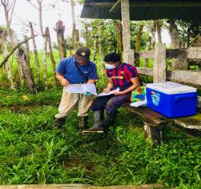
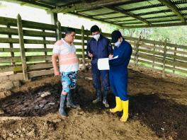
MATERIALES Y MÉTODOS
ANÁLISIS ESTADÍSTICO
Recopilación de información y datos, con registros de campo y encuesta epidemiológica
Cálculo tamaño de fincas ganaderas
Prueba Chi Cuadrado
Odds Ratio (OR), análisis de factores de riesgo
Cálculo de pérdidas económicas Mayo 2020 – Mayo 2021
INFOSTAT

Slide 11
RESULTADOS Y DISCUSIÓN
BRUCELOSIS BOVINA
Prevalencia de la enfermedad
Hato ganadero
Sexo
Edad
Raza
Tamaño de UPA
PREVALENCIA GENERAL DE LA INVESTIGACIÓN
4,8% (6/125)
RBT
SAT
ESTUDIOS REPORTE PREVALENCIA
4,27 – 11%
RBT
Elisa
Fuente: MAG-SESA, (1999); Parra & Tipanluisa, (2018): Paucar et al., (2021)

Slide 12
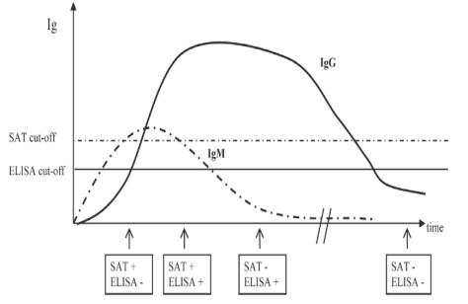
RESULTADOS Y DISCUSIÓN
BRUCELOSIS BOVINA
IgM
IgG
Tabla 1. Análisis general de brucelosis por tipo de prueba
RB | SAT-R | SAT-T | n | %
- | - | - | 119 | 95,2
+ | + | + | 2 | 1,6
+ | - | NR | 1 | 0,8
- | + | NR | 3 | 2,4
Total |  |  | 125 | 100
Nota: RB: Rosa de Bengala; SAT-R: Prueba de sero aglutinación lenta de rutina; SAT-T: Titulación de la prueba de sero aglutinación lenta; n=número de bovinos; %= porcentaje

Slide 13
RESULTADOS Y DISCUSIÓN
BRUCELOSIS
Tabla 1. Análisis general de brucelosis por tipo de prueba
RB | SAT-R | SAT-T | n | %
- | - | - | 119 | 95,2
+ | + | + | 2 | 1,6
+ | - | NR | 1 | 0,8
- | + | NR | 3 | 2,4
Total |  |  | 125 | 100
RB + SAT-R +SAT-T
IgG
+
IgM
Cut off 30 UI/ml
RB: Rosa de Bengala; SAT-R: Prueba de sero aglutinación lenta de rutina; SAT-T: Titulación de la prueba de sero aglutinación lenta; n=número de bovinos; %= porcentaje

Slide 14
RESULTADOS Y DISCUSIÓN
BRUCELOSIS
Tabla 1. Análisis general de brucelosis por tipo de prueba
RB | SAT-R | SAT-T | n | %
- | - | - | 119 | 95,2
+ | + | + | 2 | 1,6
+ | - | NR | 1 | 0,8
- | + | NR | 3 | 2,4
Total |  |  | 125 | 100
RB
IgG
1/125 Positivas
RB: Rosa de Bengala; SAT-R: Prueba de sero aglutinación lenta de rutina; SAT-T: Titulación de la prueba de sero aglutinación lenta; n=número de bovinos; %= porcentaje

Slide 15
RESULTADOS Y DISCUSIÓN
BRUCELOSIS
SAT-R
Tabla 1. Análisis general de brucelosis por tipo de prueba
RB | SAT-R | SAT-T | n | %
- | - | - | 119 | 95,2
+ | + | + | 2 | 1,6
+ | - | NR | 1 | 0,8
- | + | NR | 3 | 2,4
Total |  |  | 125 | 100
IgM
3/125 Positivas
Conviven con animales
RB (+)
30 UI/ml
RB: Rosa de Bengala; SAT-R: Prueba de sero aglutinación lenta de rutina; SAT-T: Titulación de la prueba de sero aglutinación lenta; n=número de bovinos; %= porcentaje
Fuente: Poester et al., (2010)

Slide 16
RESULTADOS Y DISCUSIÓN
Prevalencia de brucelosis bovina por sector
Fuente: Parra & Tipanluisa, (2018): Paucar et al., (2021)

Slide 17
RESULTADOS Y DISCUSIÓN
Tabla 2. Análisis de brucelosis por tamaño de UPA
Tamaño de finca | n | + | % | 95% CI
Pequeñas | 5 | 0 | 0 | 0%
Medianas | 23 | 2 | 8,69 | 8,31 – 9,09
Grandes | 97 | 4 | 4,12 | 3,93 – 4,32
Total | 125 | 6
Nota. Se consideran como finca Grande: con más de 70 animales; Mediana: 21 a 70 animales y Pequeña: de 1 a 20 animales. UPA: Unidad de producción Agropecuaria; n: bovinos muestreados; %: porcentaje equivalente; n= número de bovinos; %= porcentaje equivalente; 95% CI intervalo de confianza.
Tabla 2 = (p= 0,2367) ; Tabla 3 = (p= 0,1238)
Tabla 3. Análisis de brucelosis por tipo de producción
Tipo de producción | n | + | % | 95% CI
Leche | 99 | 2 | 2,02 | 1,83 – 2,22
Doble propósito | 26 | 4 | 15,38 | 15,03 – 15,74
Total | 125 | 6
Nota. +:Positivo; %: porcentaje de prevalencia; CI 95%: intervalo de confianza al 95% de confiabilidad.
Fuente: Paucar et al., (2021)

Slide 18
RESULTADOS Y DISCUSIÓN
Tabla 4. Análisis de brucelosis por UPA
Finca | n | + | % | 95% CI
FN1 | 4 | 1 | 25,00 | 24,15 – 25,85
FN5 | 16 | 2 | 12,50 | 12,04 – 12,96
FN7 | 5 | 1 | 20,00 | 19,22 – 20,78
FN11 | 14 | 1 | 7,14 | 6,64 – 7,65
FN13 | 16 | 1 | 6,25 | 5,78 – 6,72
Total | 55 | 6
+ RB y 100 UI/ml
+ RB y 40 - 100 UI/ml
40 UI/ml
Nota. * +: Positivo; %: porcentaje de prevalencia; CI 95%: intervalo de confianza al 95% de confiabilidad; UPA : unidad de producción agropecuaria.
Fuente: Poester et al., (2010)

Slide 19
RESULTADOS Y DISCUSIÓN
Tabla 5. Análisis de brucelosis por sexo
Sexo | n | + | % | 95% CI
Machos | 3 | 0 | 0,00 | 0
Hembras | 122 | 6 | 4,92 | 4,75 – 5,09
Total | 125 | 6
El riesgo de infección aumenta en todas las fincas ganaderas, donde exista un gran número de hembras dentro del mismo hato ganadero.
Nota. * Edad en la que empieza la madurez sexual; ND: animales sin información; n: número de bovinos; +: Positivo; %: porcentaje de prevalencia; CI 95%: intervalo de confianza al 95% de confiabilidad.
Tabla 5 = (p= 0,423)
Fuente: De Alencar et al., (2016); Matope et al., (2010)

Slide 20
RESULTADOS Y DISCUSIÓN
Tabla 6. Análisis de brucelosis por edad
Edad (meses) | n | + | %
0 - 18 | 12 | 0 | 9,6
19-36 | 2 | 0 | 1,6
37 - 54 | 9 | 0 | 7,2
55-72 | 41 | 2 | 32,8
73 - 90 | 22 | 2 | 17,6
91-108 | 18 | 1 | 14,4
110-126 | 3 | 0 | 2,4
129 - 144 | 2 | 0 | 1,6
145 en adelante | 0 | 0 | 0,0
ND | 16 | 1 | 12,8
Total | 125 | 6 | 100
La edad del animal está estrechamente ligado para contagio con Brucella, manifiestan distinto grado de vulnerabilidad a la infección.
Tabla 6 = (p= 0,0055)
Nota. * Edad en la que empieza la madurez sexual; ND: animales sin información; n: número de bovinos; +: Positivo; %: porcentaje de prevalencia; CI 95%: intervalo de confianza al 95% de confiabilidad.
Fuente: Acha & Szyfres, (2001)

Slide 21
RESULTADOS Y DISCUSIÓN
Tabla 7. Análisis de brucelosis por tipo de raza
Raza | n | + | % | 95% CI
Puros | 86 | 4 | 4,65 | 4,44 – 4,86
Mestizos | 39 | 2 | 5,13 | 4,82 – 5,43
Total | 125 | 6
Nota. * n: número de bovinos; +: Positivo; %: porcentaje de prevalencia; CI 95%: intervalo de confianza al 95% de confiabilidad.
Tabla 7 = (p= 0,128)

Slide 22
RESULTADOS Y DISCUSIÓN
Pérdidas económicas ligadas a brucelosis bovina
Producción litros leche/día | Pérdidas económicas anuales por número de abortos
 | 1 | 2 | 3 | 4 | 5
5 | $ 641 | $ 1.281 | $ 1.922 | $ 2.562 | $ 3.203
10 | $ 1.281 | $ 2.562 | $ 3.843 | $ 5.124 | $ 6.495
12 | $ 1.562 | $ 3.074 | $ 4.612 | $ 6.149 | $ 7.686
15 | $ 1.922 | $ 3.843 | $ 5.765 | $ 7.686 | $ 9.608
20 | $ 2.562 | $ 5.124 | $ 7.686 | $ 10.248 | $ 12.810
5.5 millones de dólares en perdidas económicas !!
Nota. Se considera el precio del litro de leche oficial en Ecuador a un valor de 0,42 centavos.
Fuente: Torres & Sandoval, (2009)

Slide 23
RESULTADOS Y DISCUSIÓN
Pérdidas económicas ligadas a brucelosis bovina por UPA
UPA | Abortos | Producción litros leche/día | Pérdidas económicas por número de abortos
FN1 | 2 | 10 |  | $2.562
FN5 | 3 | 12 |  | $4.612
FN7 | 1 | 15 |  | $1.922
FN11 | 0 | 10 |  | $0
FN13 | 3 | 10 |  | $3.843
Pérdida en 305 días!!
Nota. Se considera el precio del litro de leche oficial en Ecuador a un valor de 0,42 centavos.
Mayo 2020 – Mayo 2021

Slide 24
RESULTADOS Y DISCUSIÓN
FACTORES DE RIESGO PARA LA PRESENCIA BRUCELOSIS BOVINA
SEROPOSITIVIDAD DE ANIMALES
Factor | Odds ratio | 95% IC |  | p - valor
 |  | Inferior | Superior
Edad | - | - | - | 0,22
Sexo | - | - | - | 0,42
Vacunación | 4,1 | 0,62 | 17,98 | 0,09
Presencia de perros | 1,15 | 0 | 12,36 | 0,13
Raza | 0,8 | 0,19 | 8,79 | 0,15
Mal manejo de abortos | 0,34 | 0 | 11,06 | 0,025
Factores de riesgo $\left(p<0.05;IC de OR>1\right);F$actores protectantes $(p<0.05;IC de OR<1)$.

Slide 25
RESULTADOS Y DISCUSIÓN
FACTORES DE RIESGO PARA LA PRESENCIA BRUCELOSIS BOVINA
SEROPOSITIVIDAD DE UPA
Factor | Odds ratio | 95% IC |  | p - valor
 |  | Inferior | Superior
Servicio Veterinario | 3,6 | 3,95 | 71,05 | 0,038
Conocimiento de la Enfermedad | - | 5,68 | 55,86 | 0,44
Signos clínicos de UPA | 2,5 | 2,53 | 64,13 | 0,092
Presencia de perros | 0,19 | 0 | 35,42 | 0,038
Tipo de producción | 3,6 | 3,95 | 71,05 | 0,038
Mal manejo de abortos | 0,19 | 0 | 38,53 | 0,038
Factores de riesgo $\left(p<0.05;IC de OR>1\right);F$actores protectantes $(p<0.05;IC OR<1)$.

Slide 26
RESULTADOS Y DISCUSIÓN
Protocolos de inmunización de animales contra brucelosis bovina
UPA | Vacunación | Cepa vacunal | Edad primo vacunación | Edad revacunación | Animales positívos
FN1 | Si | RB 51 | 12 meses | Antes del servicio | 1
FN3 | Si | RB 51 | 8 meses | 20 meses | -
FN4 | Si | RB 51 | 3 - 8 meses | Antes del servicio | -
FN5 | Si | RB 51 | 8 meses | 12 meses | 2
FN7 | No | Ninguna | - | - | 1
FN9 | Si | RB 51 | 8 meses | 12 meses | -
FN11 | No | Ninguna | - | - | 1
FN13 | No | Ninguna | - | - | 1
Primovacunación
3- 6 meses de edad
Revacunación
14 – 15 meses de edad
Fuente: Casas, (2008)

Slide 27
CONCLUSIONES
Se determinó que la seroprevalencia de brucelosis bovina en los 125 muestras de suero sanguineo de 4 sectores de la parroquia de San Pedro de Suma en la provincia de Manabí, es de 4,82% (6/125).
No existió asociación entre los factores de riesgo y el contagio de brucelosis bovina, ya que todos los bovinos que se encontraron dentro del diseño muestral del estudio, conviven bajo similares condiciones de manejo, climáticas, y sanitarias.
No existió un adecuado manejo de biológicos y protocolos de inmunización contra brucelosis bovina, el (5/15) 33,33% de las fincas de San Pedro de Suma vacunan contra brucelosis bovina
La presencia de brucelosis bovina tiene estrecha relación con la economía ganadera, provocando pérdidas económicas aproximadas de $1.922 – $3.843 mil dólares para la parroquia de San Pedro de Suma.

Slide 28
RECOMENDACIONES
Realizar pruebas diagnósticas continuas durante dos años con un intervalo de 4 meses cada muestreo, para garantizar el estatus sanitario de sus animales evitando propagación de la enfermedad.
Se recomienda organizar conferencias de carácter técnico – informativo acerca de la brucelosis bovina, factores de riesgo asociados a la enfermedad y manejo de registros, mediante apoyo y gestión de entidades de control y regulación de sanidad animal en el Ecuador.
Realizar un seguimiento adecuado de prevención y control zoo sanitario a todas las fincas ganaderas de la parroquia San Pedro de Suma, mediante uso de extensionismo rural en propiedades de difícil acceso en Manabí.
Estandarizar métodos de diagnóstico (Elisa) para brucelosis bovina que sean utilizados en la identificación de animales positivos a enfermedades zoonóticas en el Ecuador.
Ampliar la información epidemiológica y económica para brucelosis bovina y otras enfermedades que tengan relación con problemas productivos y reproductivos en los bovinos, estableciendo correlaciones e identificar los factores de riesgo que influyen en el contagio y las pérdidas económicas anuales por finca.

Slide 29
AGRADECIMIENTOS
Dr. Jorge Ron Román, Ph.D
Dra. María Augusta Chávez, Ph.D (c)
Dr. Armando Reyna Bello, Ph.D
Ganaderos de la parroquia de San Pedro de Suma
Técnicos del Laboratorio de Sanidad Animal – Biotecnología

